Slide 1
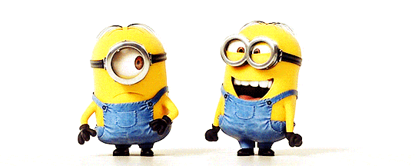
Bienvenidos
Primer año
Profesora: María José Guerrero

Slide 2
Viernes 2 de octubre.

Slide 3
Objetivo: Reconocer letra G y sus sonidos silábicos, leyendo el fonema y realizando grafemas observando MODELAMIENTO, DESARROlLANDO GUÍA y TRABAJANDO EN EL TEXTO.

Slide 4
Habilidad: RECONOCER. Examinar con cuidado y atención.

Slide 5
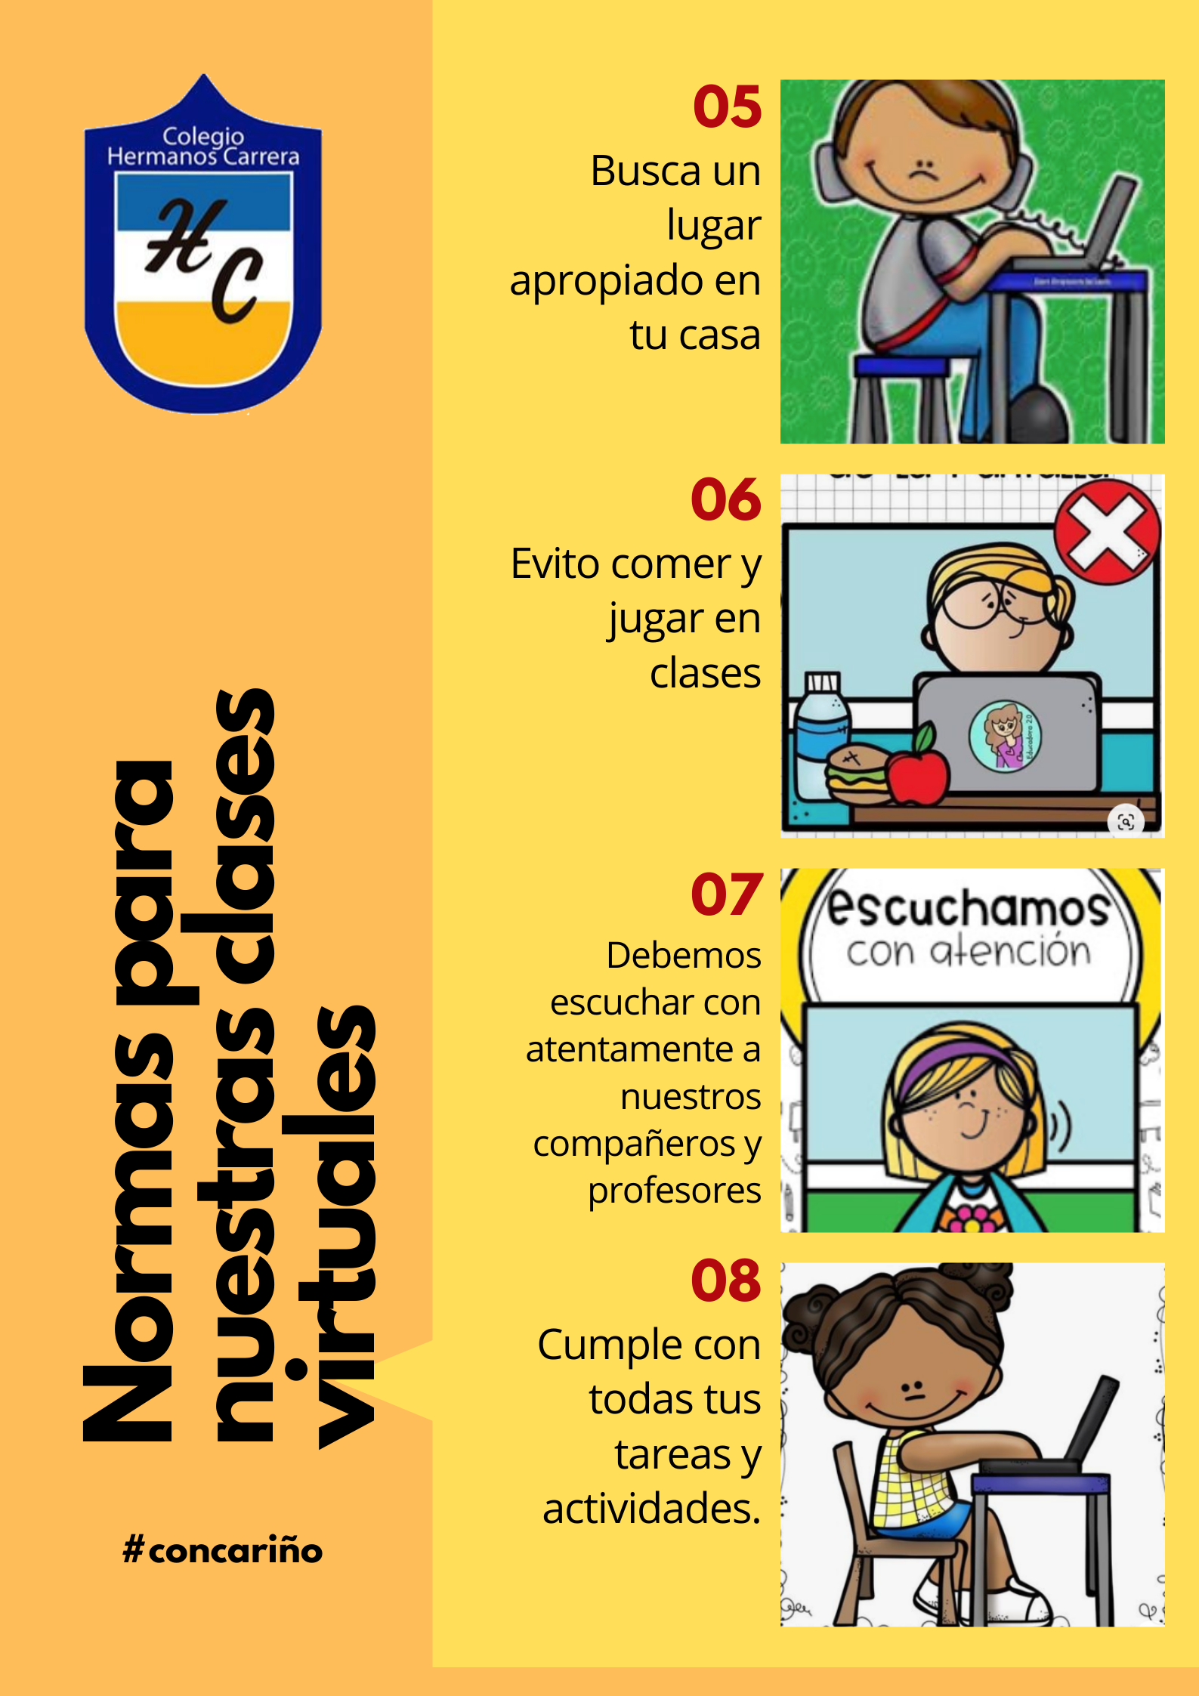

Slide 6
Hoy aprenderemos la letra g

Slide 7
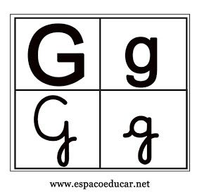

Slide 8
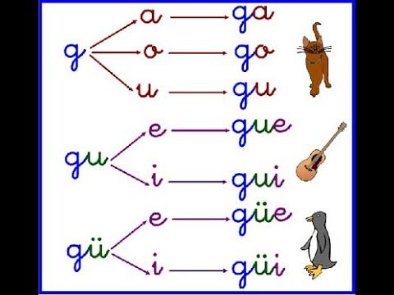
CUANDO JUNTAMOS LA LETRA G CON UN AVOCAL FORMAMOS SÍLABAS

Slide 9
ESTAS IMÁGENES TIENEN SÍLABAS GA, GUE, GUI, GO, GU EN SU ESCRITURA

Slide 10
LEAMOS
ALGUNOS DE ESTOS DIBUJOS TIENEN SÍLABAS GA, GUE, GUI, GO, GU EN SU ESCRITURA

Slide 11
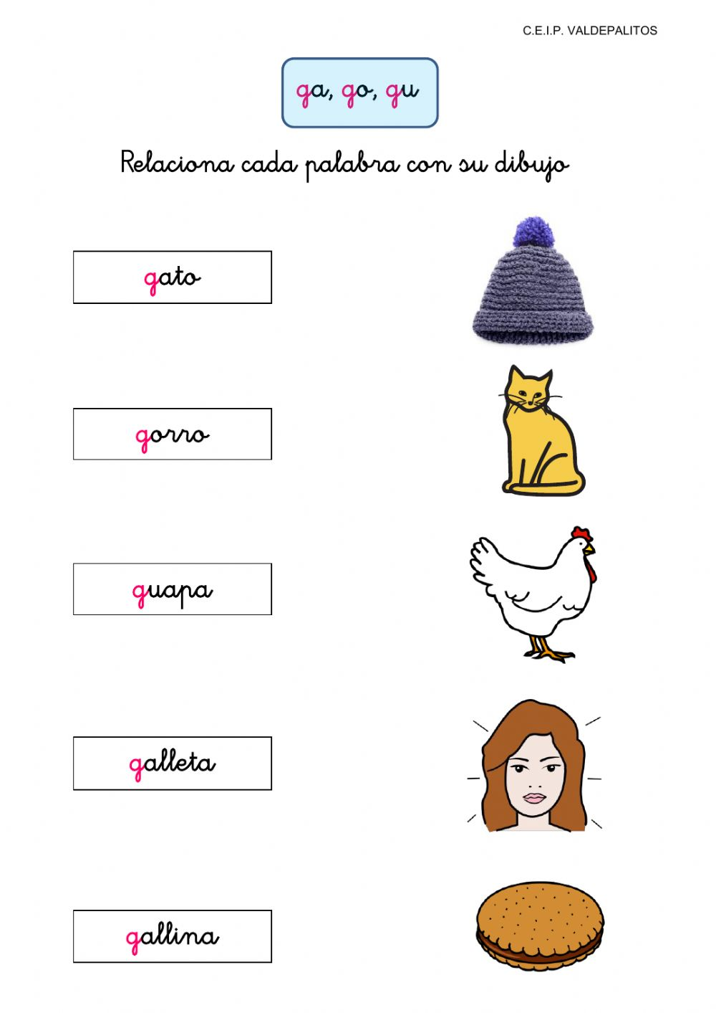
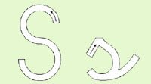
ACÁ TENEMOS ALGUNAS PALABRAS QUE SE ESCRIBEN CON LA LETRA G

Slide 12
LECTURA

Slide 13
Respondamos
¿Quién es Gusi?
¿Cómo se llama su amigo?
¿Qué le da su amigo?
¿Qué le gusta a Gusi?

Slide 14
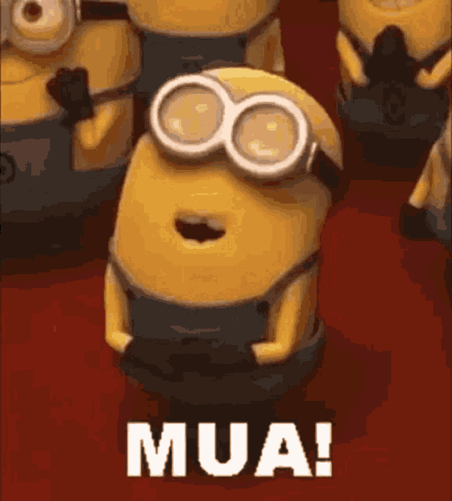
Nos vemos pronto

